Slide 1

سلسلة ONDA للمطاعم والمقاهي
نظام رائد للمخزون
منصة متكاملة لإدارة الفروع والمستودعات والجودة والتدريب
عرض تعريفي — 2026

Slide 2




النظام في أرقام
32
2
11
8
فرع تشغيلي
مستودع رئيسي
دور مستخدم
وحدات نظام متكاملة
نظام مصمم بالكامل لاحتياجات الشركة — عربي، متعدد المستخدمين، جاهز للتشغيل
نظام رائد للمخزون — ONDA
2 / 45

Slide 3



ما هو نظام رائد؟
منصة ويب واحدة لكل شيء
فروع
نظام رائد ينظّم كل عمليات الشركة في مكان واحد:
الجرد، الطلبيات، التوصيل، الجودة، التدريب، والوثائق.
كل موظف يدخل من متصفحه، يشوف ما يخصه فقط،
ويتابع المدير كل فروعه في الوقت الحقيقي.
بدلاً من ملفات Excel متفرقة ومكالمات متكررة،
بيانات واحدة موحّدة — وتقارير فورية.
طلبيات
جودة
تدريب
نظام رائد للمخزون — ONDA
3 / 45

Slide 4

ماذا تغيّر؟
قبل النظام
بعد النظام
ملفات Excel متعددة في كل فرع
✕
مصدر بيانات واحد لكل الفروع
طلبيات على الواتساب وبالتليفون
✕
طلبيات موثّقة وتتبّع كامل للحالة
تقييمات جودة على ورق
✕
زيارات جودة رقمية مع صور وتوقيعات
لا أحد يعرف المخزون الحقيقي لحظياً
✕
مخزون لحظي واضح للمدير
تأخّر الاستلام بلا إشعار
✕
إشعارات فورية لكل مرحلة
توثيق الإجراءات التصحيحية ضعيف
✕
إجراءات تصحيحية مربوطة بسجلات
نظام رائد للمخزون — ONDA
4 / 45

Slide 5



خريطة النظام — الوحدات الرئيسية
الجرد والمخزون
الطلبيات
المستودع
التوصيل
جرد يومي/أسبوعي/شهري
طلبيات الفروع والتحويل بينها
تجهيز وصرف واستلام
تتبّع وتصدير Excel
الجودة
التدريب
الوثائق
الإشعارات والإدارة
زيارات وإجراءات تصحيحية
تقييمات الباريستا والمدراء
تراخيص وعقود وتذكيرات
تنبيهات مباشرة لكل دور
كل وحدة مستقلة، لكنها متكاملة مع باقي النظام
نظام رائد للمخزون — ONDA
5 / 45

Slide 6

وحدة: الجرد والمخزون
المميزات
جرد يومي وأسبوعي وشهري مستقل
من يستخدمه
الغرض
مقارنة تلقائية مع الكمية الدفترية
موظف فرع
متابعة كميات المخزون الفعلي وتسجيل أي فرق عن الدفتري.
أسباب قياسية للفروقات (كسر، سرقة، خطأ إدخال…)
مدير فرع
تقارير مفصّلة بالفرع والنوع والتاريخ
مدير عمليات
تنبيهات عند تكرار فروقات غير مبرّرة
نظام رائد للمخزون — ONDA
6 / 45

Slide 7
وحدة: الطلبيات والتحويل
المميزات
طلبيات يومية تلقائية أو يدوية
من يستخدمه
الغرض
تحويل مباشر بين الفروع للطوارئ
موظف فرع
ربط الفروع بالمستودع وببعضها لتغطية النواقص بسرعة.
اعتماد بصلاحيات متدرّجة (فرع → منطقة → مستودع)
مدير فرع
تتبّع الحالة لحظياً: قيد الاعتماد، تجهيز، صرف، وصول
مدير منطقة
تصدير الطلبية لـ Excel وطباعة إذن الصرف
مدير مستودع
نظام رائد للمخزون — ONDA
7 / 45

Slide 8
وحدة: عمليات المستودع
المميزات
قائمة تجهيز مفصّلة لكل طلبية
من يستخدمه
الغرض
تأكيد التجهيز بكميات فعلية (قد تختلف قليلاً)
موظف مستودع
إدارة كاملة للمستودع: تجهيز، صرف، استلام.
إذن صرف موثّق مع التوقيعات الإلكترونية
مدير مستودع
استلام من الموردين بإدخال خسائر/زيادات
مدير عمليات
إدارة مخزون المستودع لحظياً
نظام رائد للمخزون — ONDA
8 / 45

Slide 9
وحدة: التوصيل
المميزات
تسجيل بيانات السائق والشاحنة والمسار
من يستخدمه
الغرض
تحديث الحالة: انطلاق، في الطريق، وصول
موظف مستودع
تتبّع الشحنات من المستودع للفرع حتى الاستلام.
استيراد وتصدير Excel لقوائم التوصيل
تقارير أوقات التوصيل ومقارنة الفروع
مدير عمليات
تنبيهات للتأخّر غير المعتاد
نظام رائد للمخزون — ONDA
9 / 45

Slide 10
وحدة: الجودة
المميزات
قوالب جودة جاهزة بمعايير ONDA
من يستخدمه
الغرض
درجات، ملاحظات، صور لكل بند
مفتش جودة
زيارات جودة رقمية كاملة بالصور والتوقيعات.
إجراءات تصحيحية مربوطة بالبنود الراسبة
مدير جودة
توقيع إلكتروني للمفتش ومدير الفرع
مدير فرع
زيارات متكررة مجدولة وتذكيرات الإعادة
نظام رائد للمخزون — ONDA
10 / 45

Slide 11
وحدة: التدريب
المميزات
قوالب للباريستا ومدراء الفروع
من يستخدمه
الغرض
نماذج أسئلة قابلة للتخصيص
مدرب
تقييم دوري لمستوى الموظفين مع متابعة تطوّرهم.
تقييم من المدرب أو مدير المنطقة
مدير منطقة
نتيجة تلقائية مع تحديد نقاط الضعف
مدير فرع
سجل تدريبي كامل لكل موظف
نظام رائد للمخزون — ONDA
11 / 45

Slide 12
وحدة: الوثائق
المميزات
تصنيف حسب النوع: ترخيص، عقد، شهادة…
من يستخدمه
الغرض
تنبيه قبل انتهاء الصلاحية بأيام محدّدة
مشرف
أرشيف منظَّم لكل التراخيص والعقود والشهادات.
روابط الوثيقة بالفرع أو المستودع المعني
مدير عمليات
رفع الملف (PDF أو صورة) مع البحث السريع
مدير فرع
تقرير بالوثائق منتهية قريباً
نظام رائد للمخزون — ONDA
12 / 45

Slide 13
وحدة: الإشعارات والإدارة
المميزات
إشعار فوري لكل حدث يخصّ دور المستخدم
من يستخدمه
الغرض
جرس إشعارات ظاهر على كل الشاشات
مشرف
تنبيهات لحظية — وكل ما يحتاجه المشرف في مكان واحد.
إدارة المستخدمين والفروع والمستودعات
مدير النظام
إعدادات النظام والتخصيصات المركزية
مدير عمليات
سجل كامل للعمليات والتغييرات
نظام رائد للمخزون — ONDA
13 / 45

Slide 14
الأدوار والصلاحيات
مدير النظام
مشرف
مدير منطقة
مدير فرع
صلاحيات كاملة
إدارة المستخدمين
يتابع فروع منطقته
يعتمد طلبيات الفرع
Super Admin
Admin
Area Manager
Branch Manager
موظف فرع
مدير مستودع
موظف مستودع
مدير عمليات
يُدخل الجرد والطلبيات
التجهيز والصرف
التجهيز والتوصيل
التقارير والمراقبة
Branch User
Warehouse Manager
Warehouse User
Operations Manager
مفتش جودة
مدير جودة
مدرب
يسجّل زيارات الجودة
يراجع ويعتمد
تقييمات التدريب
Quality Visitor
Quality Manager
Trainer
كل دور يرى فقط ما يخصّه — حماية البيانات تلقائية
نظام رائد للمخزون — ONDA
14 / 45

Slide 15
لوحات التحكم والتحليلات
استهلاك الفرع اليومي
مدة الطلب حتى الاستلام
الفروع الأكثر إجراءات مفتوحة
متابعة متوسط الاستهلاك لكل صنف
تحديد الفروع أو الأصناف الأبطأ
ترتيب الفروع حسب جودة العمليات
القرار بالأرقام، لا بالتخمين
نظام رائد للمخزون — ONDA
15 / 45

Slide 16



التقارير والتصدير
تقارير الجودة
جاهزة للمشاركة
نسب النجاح وبنود الرسوب
تقارير الطلبيات
تصدير Excel
فلتر بالفرع والتاريخ والحالة
طباعة مباشرة
تقارير الجرد
مقارنة الكمية الفعلية بالدفترية
فلترة متقدمة
تقارير التدريب
جدولة تلقائية
مستوى كل موظف عبر الزمن
نظام رائد للمخزون — ONDA
16 / 45

Slide 17




الأمان والحماية
كلمات مرور قوية
صلاحيات مُقيَّدة
٨ أحرف + حرف كبير + رقم
كل دور يرى ما يخصّه فقط
نسخ احتياطي يومي
سجل عمليات (Audit)
حماية من فقد البيانات
تتبّع من فعل ماذا ومتى
نظام رائد للمخزون — ONDA
17 / 45

Slide 18

ثنائي اللغة — عربي وإنجليزي
English
العربية
New Training Assessment
Employee: Ahmed Ali
Branch: Riyadh — Al Malqa
Score: 85% — Passed
تقييم تدريبي جديد
اسم الموظف: أحمد علي
الفرع: الرياض — الملقا
النتيجة: ٨٥٪ — ناجح
بضغطة زرٍّ واحدة — الاتجاه والتواريخ تتغيّر تلقائياً
نظام رائد للمخزون — ONDA
18 / 45

Slide 19






رحلة يوم — مدير فرع
٨:٠٠
٨:٣٠
٩:١٥
١١:٠٠
١:٠٠
٥:٠٠
دخول
جرد صباحي
طلبية جديدة
استلام بضاعة
زيارة جودة
تقرير اليوم
تسجيل دخول من المتصفح
إدخال كميات المخزون
اعتماد طلبية الأصناف المستهلكة
تأكيد وصول الشحنة من المستودع
متابعة ملاحظات المفتش
مراجعة التقرير وإرسال للمدير العام
كل خطوة موثّقة — لا شيء يضيع في الزحمة
نظام رائد للمخزون — ONDA
19 / 45

Slide 20

جولة مصوّرة داخل النظام
لقطات حيّة من الشاشات الفعلية — ٢٢ صفحة من نظام رائد
نظام رائد للمخزون — ONDA
20 / 45

Slide 21
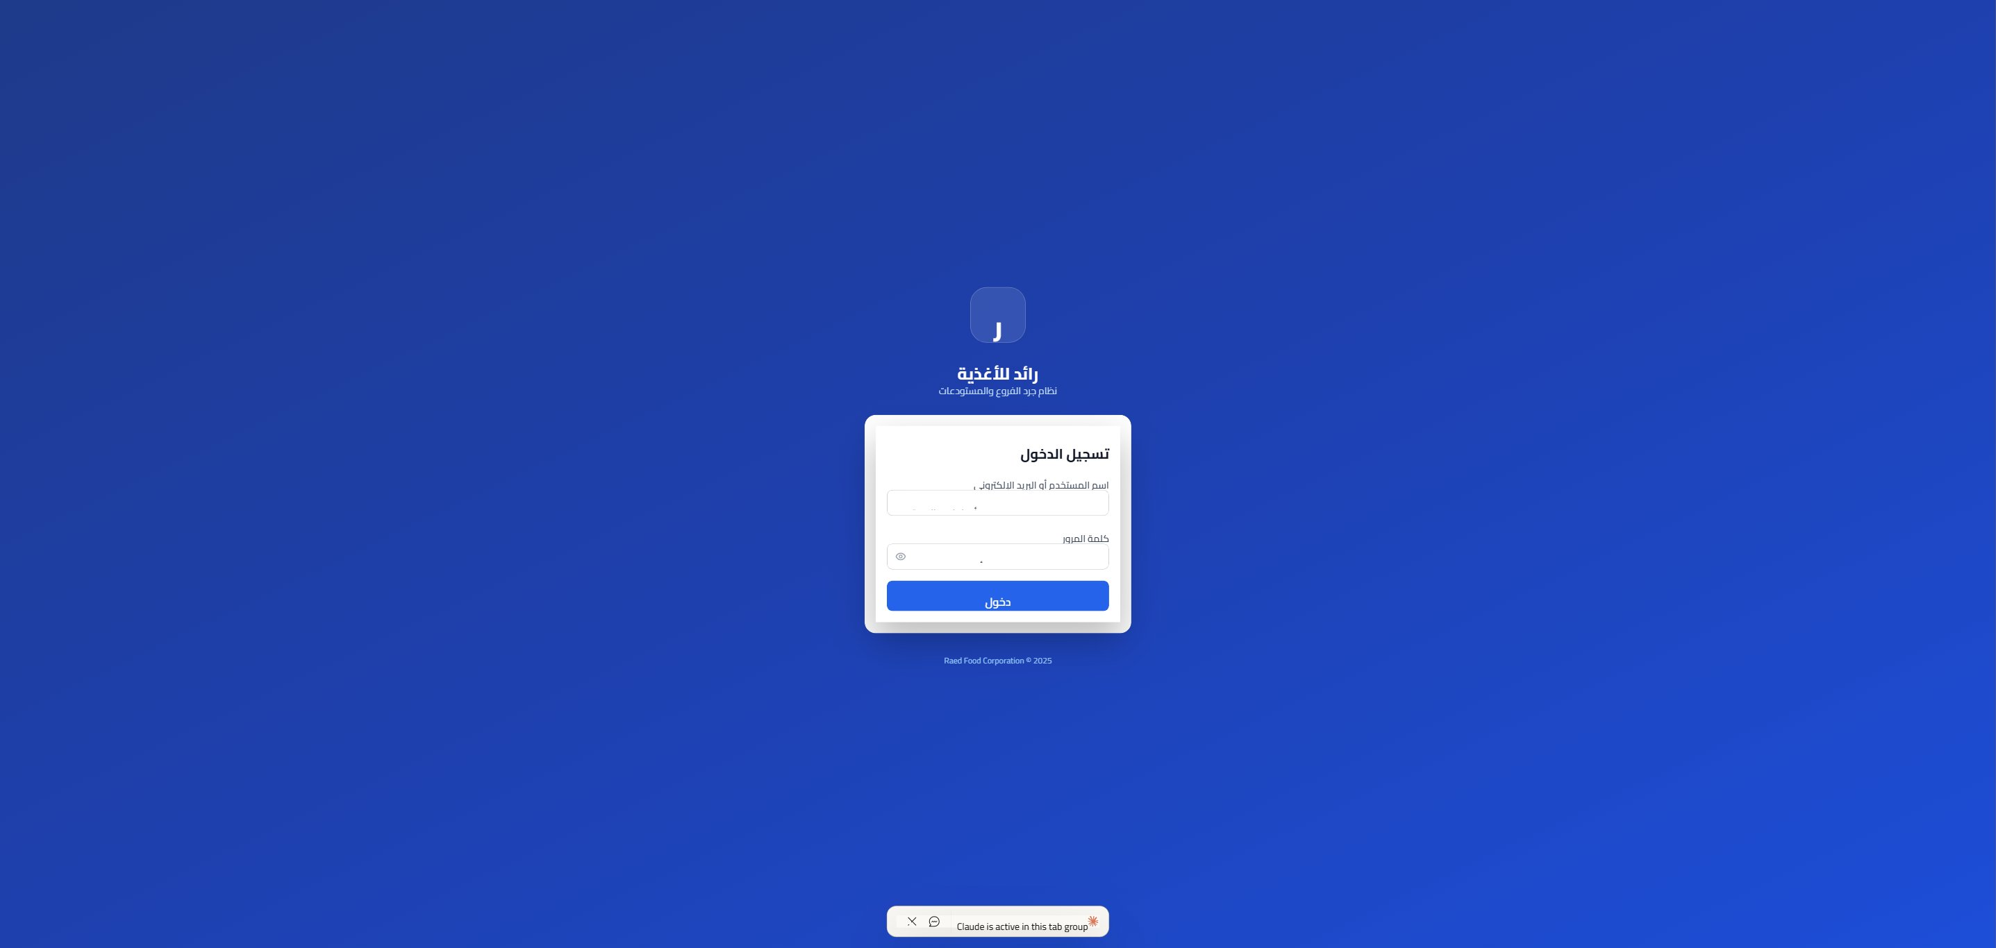
شاشة الدخول
دخول آمن بالحساب — مع عرض اللغة والشعار
نظام رائد للمخزون — ONDA
21 / 45

Slide 22
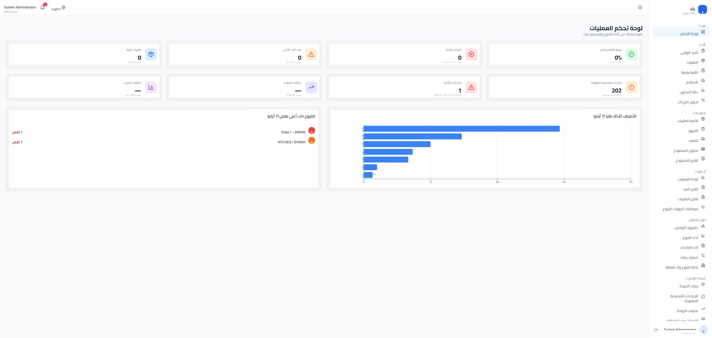
لوحة تحكم العمليات
نظرة شاملة: طلبيات اليوم، نواقص، تحت الحد، جودة، تدريب
نظام رائد للمخزون — ONDA
22 / 45

Slide 23
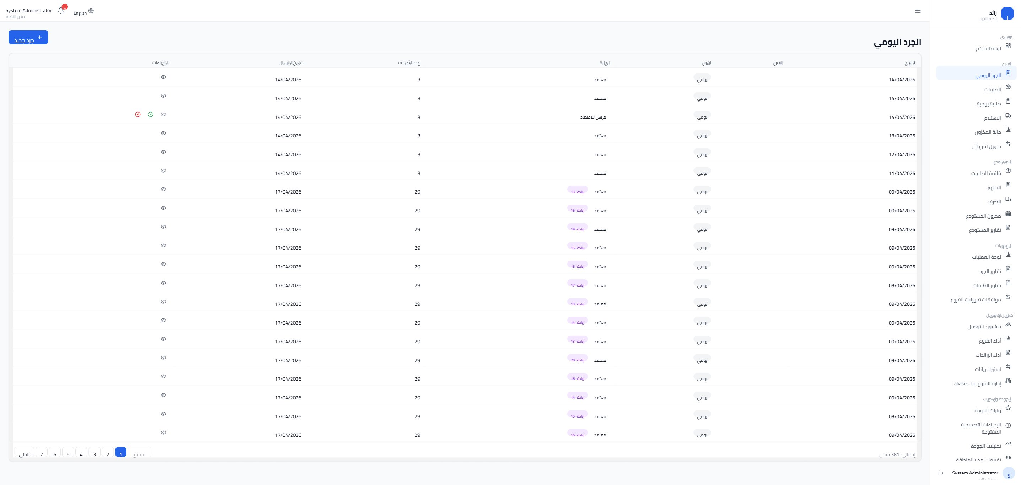
الجرد اليومي
إدخال الجرد صنفاً صنفاً مع مقارنة تلقائية بالكمية الدفترية
نظام رائد للمخزون — ONDA
23 / 45

Slide 24
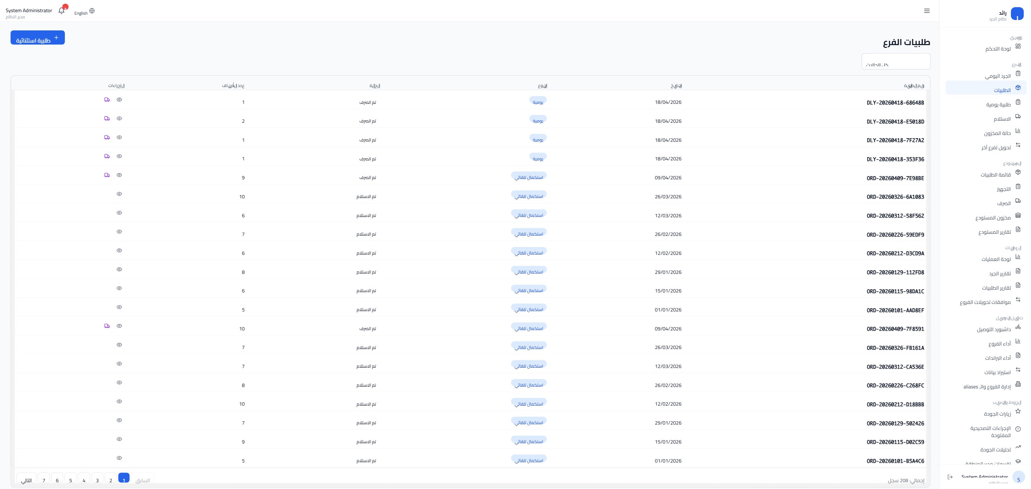
قائمة الطلبيات
كل طلبيات الفرع بحالاتها: قيد الاعتماد، تجهيز، صرف، وصول
نظام رائد للمخزون — ONDA
24 / 45

Slide 25
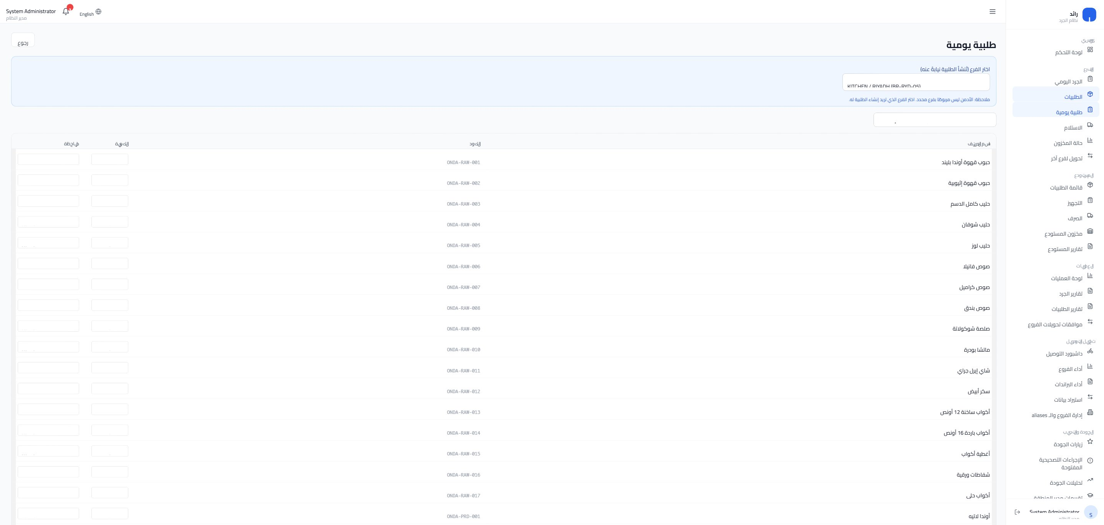
طلبية يومية
إنشاء طلبية جديدة من الأصناف الناقصة أو تحت الحد الأدنى
نظام رائد للمخزون — ONDA
25 / 45

Slide 26
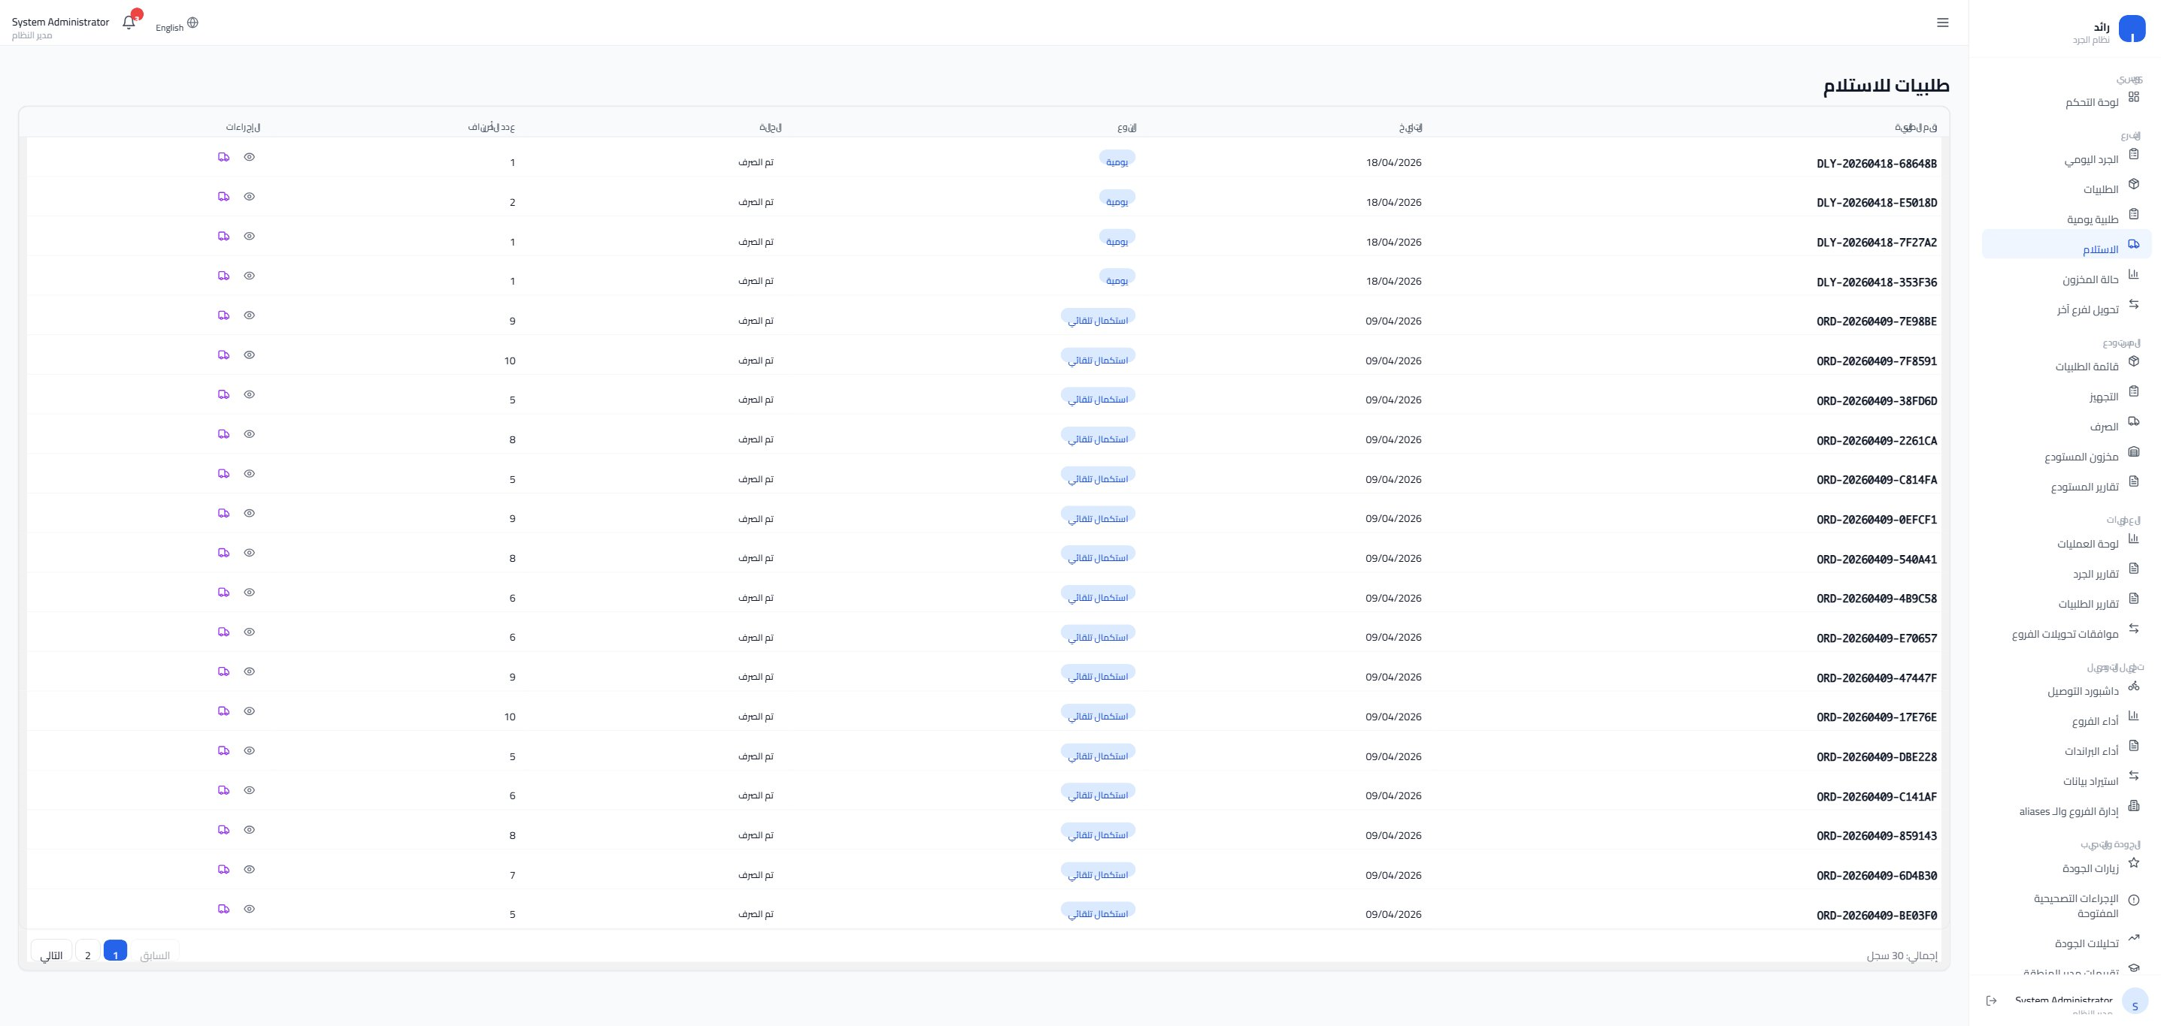
استلام البضاعة
تسجيل الكميات المستلمة مع إدخال فروقات (كسر، نقص، زيادة)
نظام رائد للمخزون — ONDA
26 / 45

Slide 27
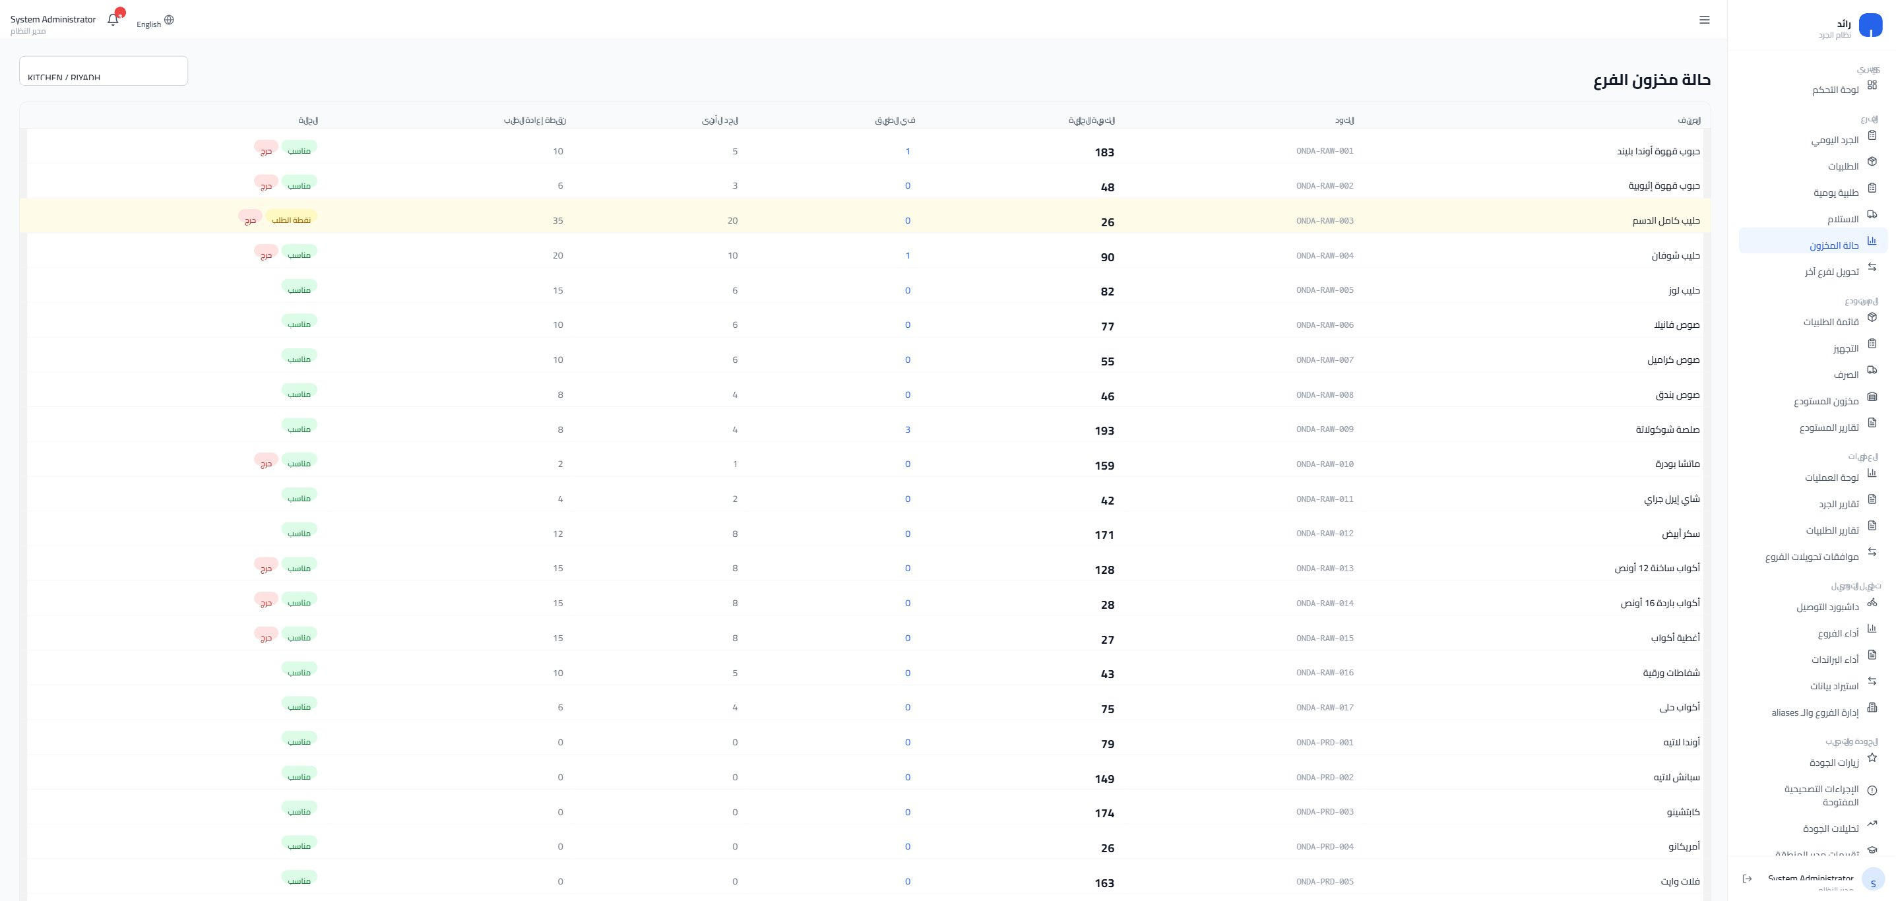
حالة المخزون في الفرع
كميات مباشرة لكل صنف مع تمييز ما هو تحت الحد الأدنى
نظام رائد للمخزون — ONDA
27 / 45

Slide 28
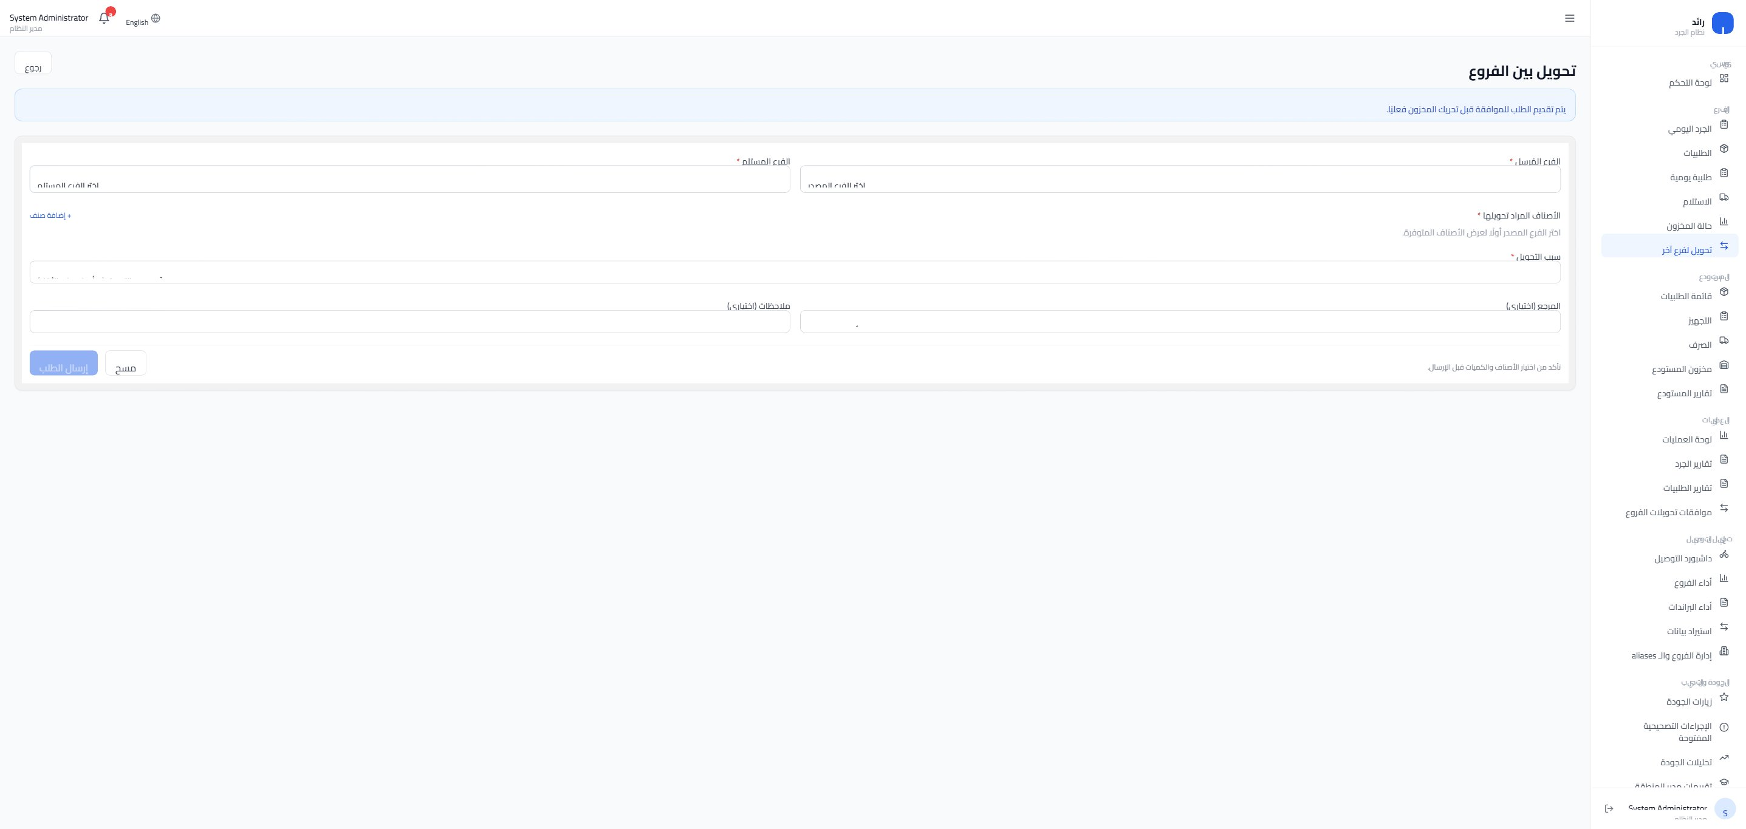
تحويل بين الفروع
تحويل طارئ لتغطية نقص من فرع شقيق — باعتماد مدير المنطقة
نظام رائد للمخزون — ONDA
28 / 45

Slide 29
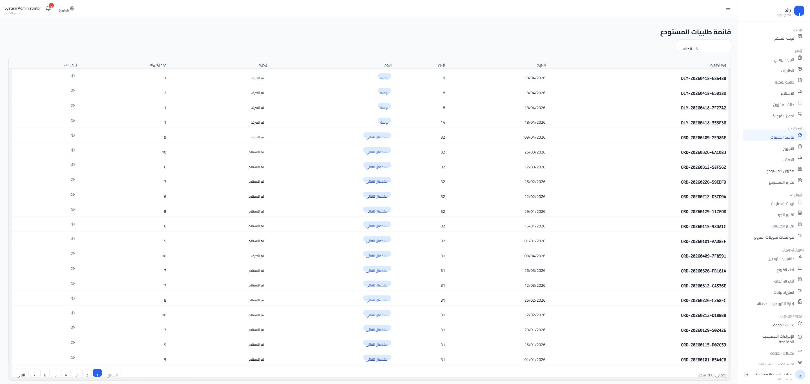
طلبيات المستودع
إدارة طلبيات جميع الفروع من شاشة واحدة في المستودع
نظام رائد للمخزون — ONDA
29 / 45

Slide 30
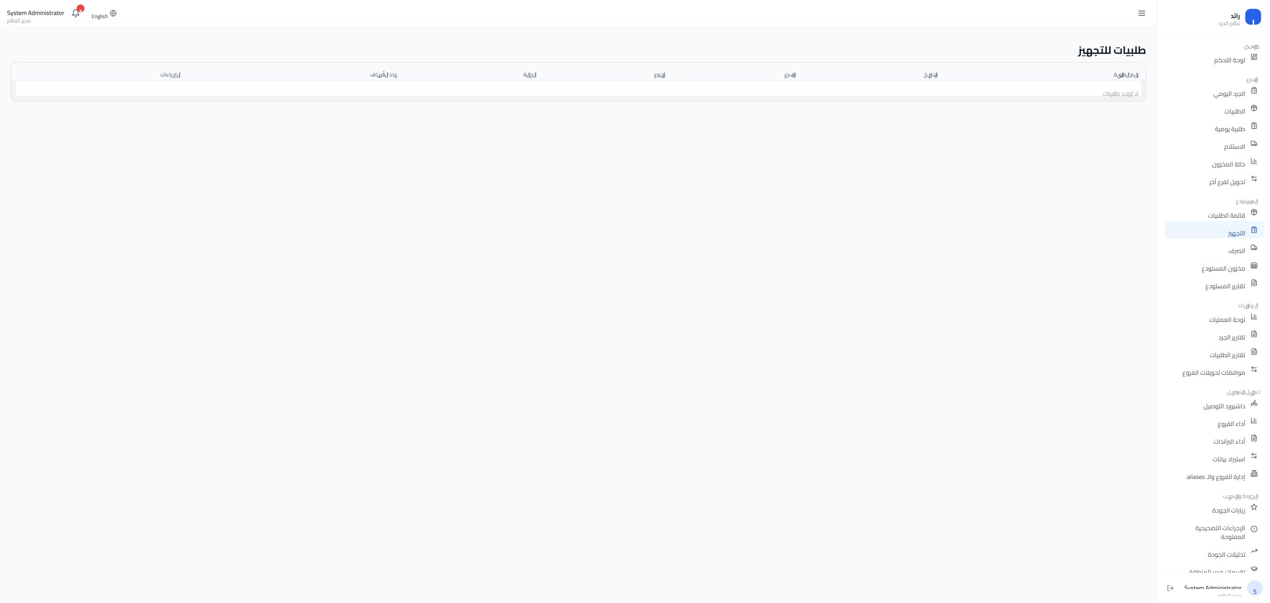
تجهيز الطلبية
قائمة أصناف مرتبة للتجهيز من على الرف — مع تأكيد الكميات
نظام رائد للمخزون — ONDA
30 / 45

Slide 31
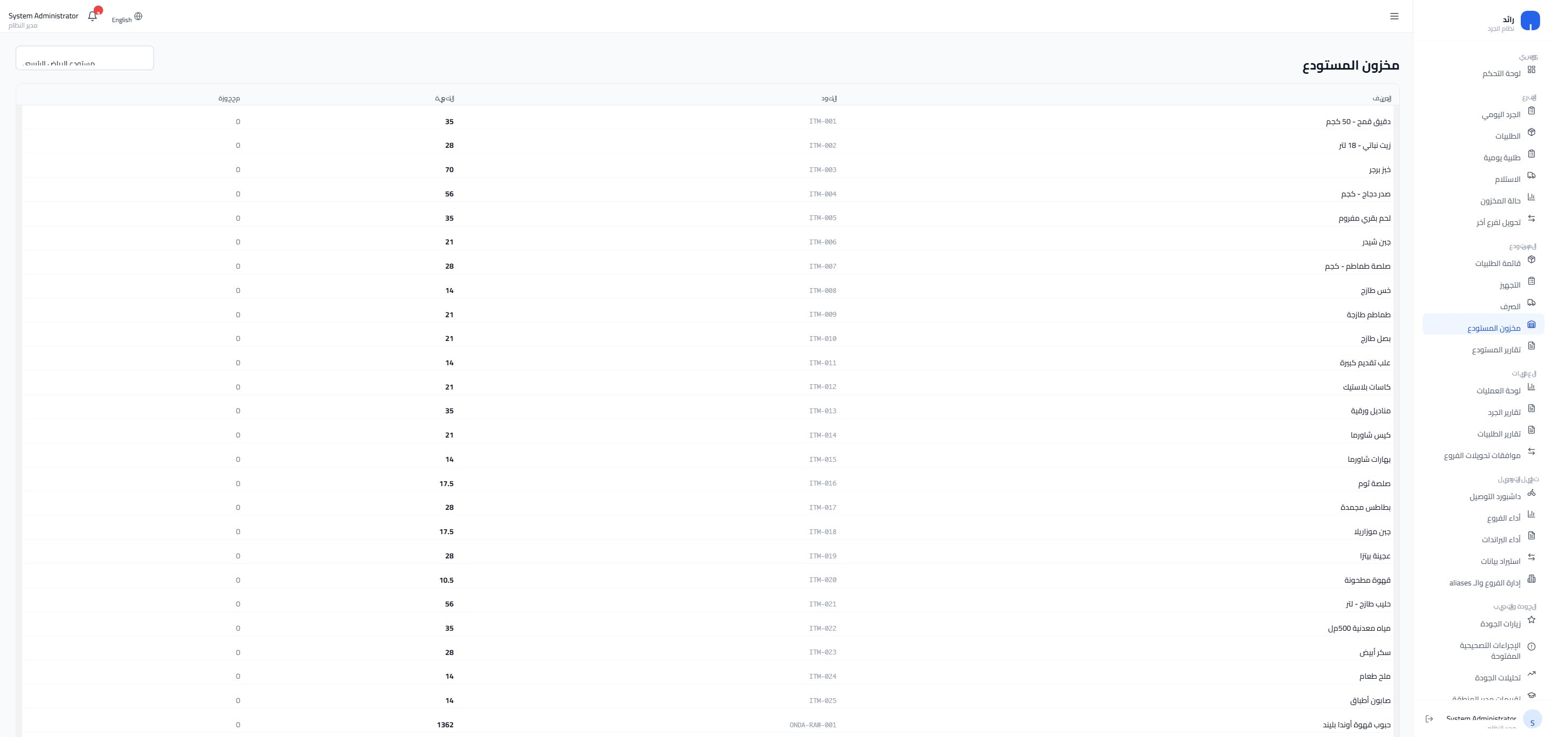
مخزون المستودع
متابعة مخزون المستودع لحظياً + حركة الصرف والاستلام
نظام رائد للمخزون — ONDA
31 / 45

Slide 32
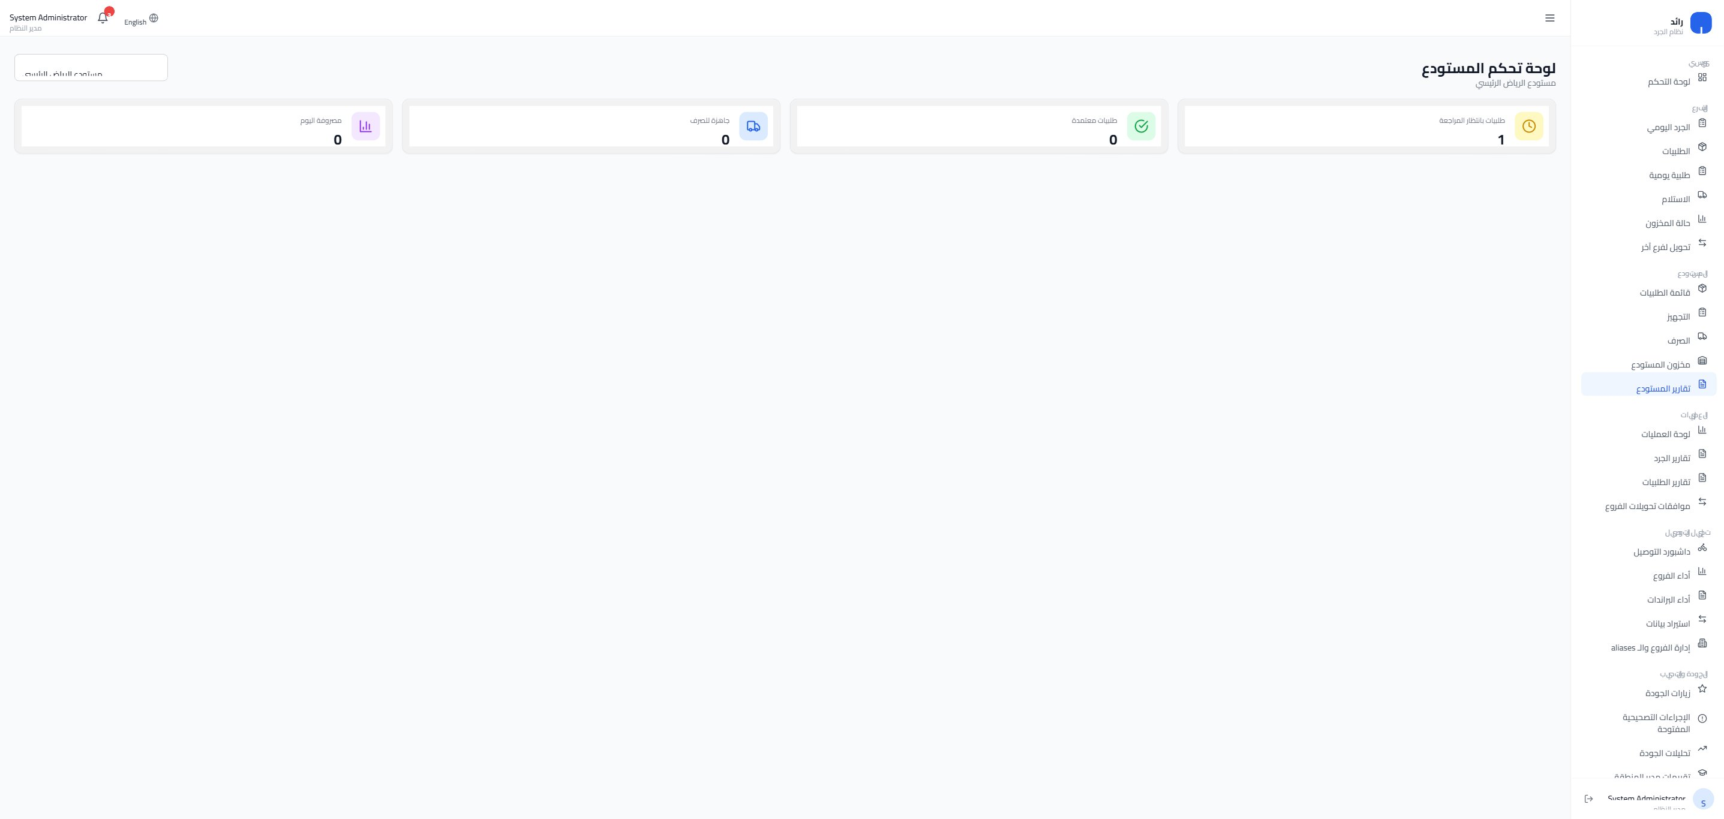
تقارير المستودع
تقارير تفصيلية للحركة والعجز الدفتري والطلبيات الصادرة
نظام رائد للمخزون — ONDA
32 / 45

Slide 33
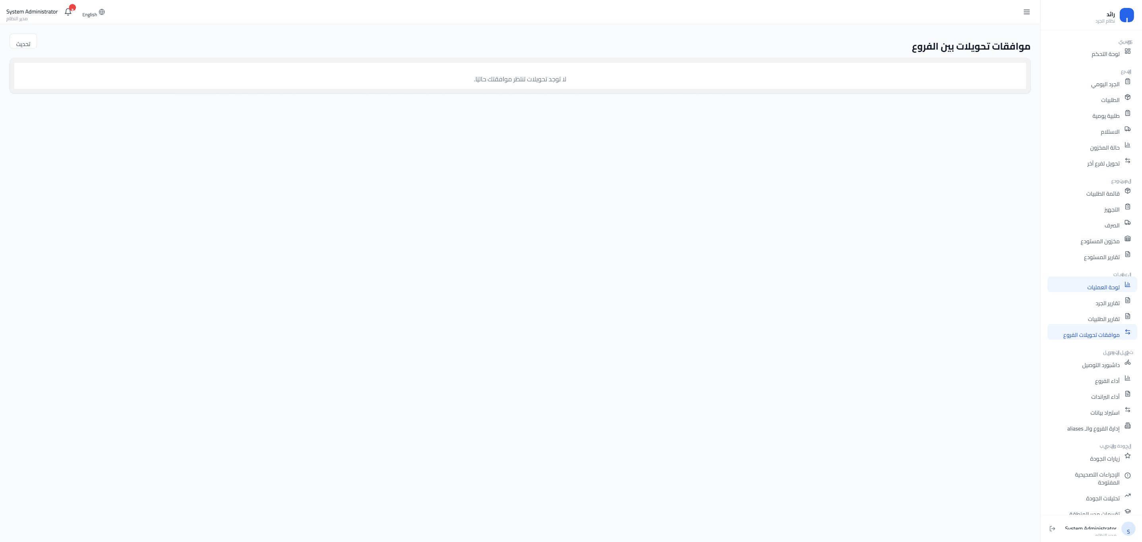
موافقات تحويلات الفروع
شاشة مدير المنطقة لاعتماد التحويلات بين الفروع
نظام رائد للمخزون — ONDA
33 / 45

Slide 34
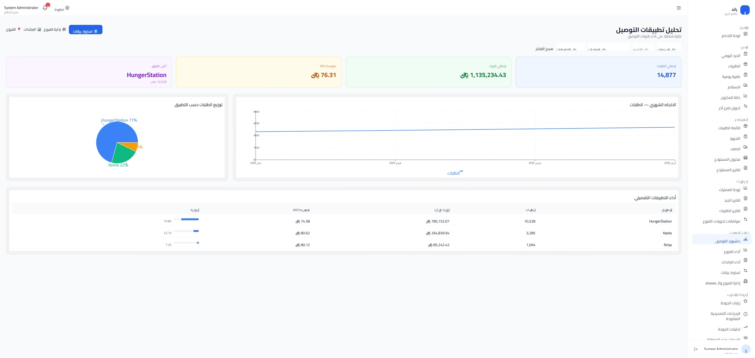
داشبورد التوصيل
متابعة الشحنات من المستودع للفرع — مع مسار السائق
نظام رائد للمخزون — ONDA
34 / 45

Slide 35
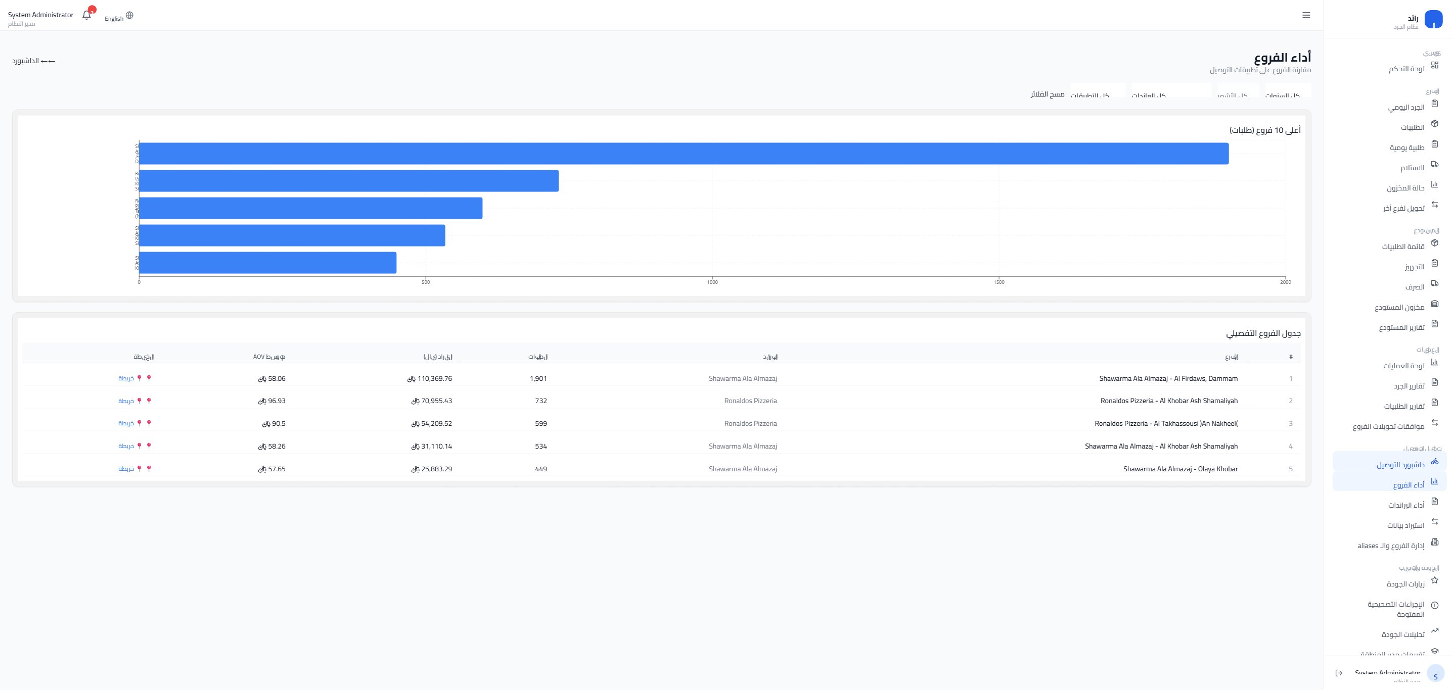
أداء الفروع في التوصيل
مقارنة أوقات التوصيل والاستلام بين الفروع
نظام رائد للمخزون — ONDA
35 / 45

Slide 36
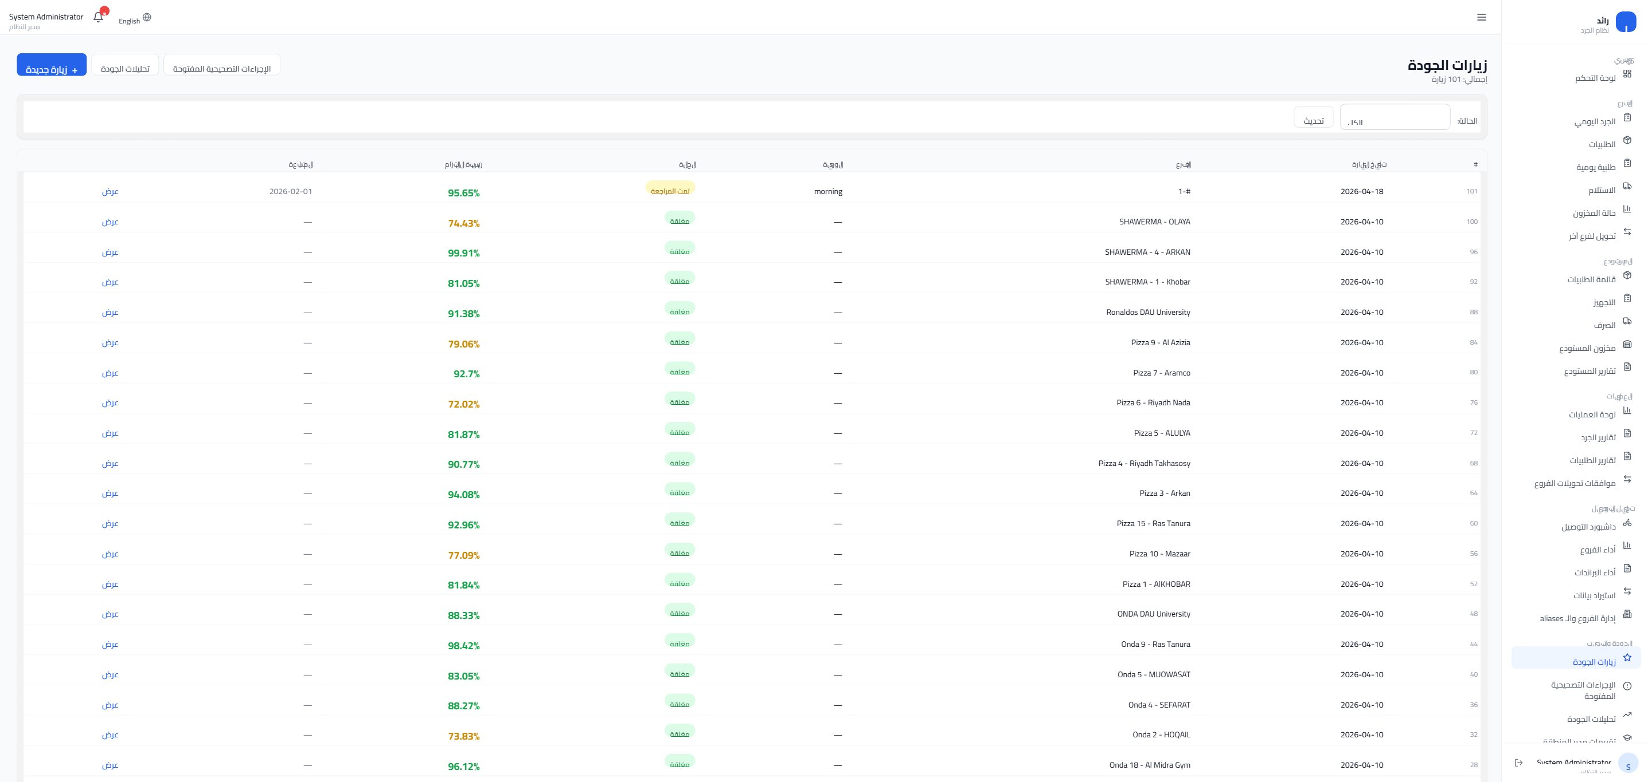
زيارات الجودة
قائمة الزيارات الجودة السابقة مع الدرجة والملاحظات
نظام رائد للمخزون — ONDA
36 / 45

Slide 37
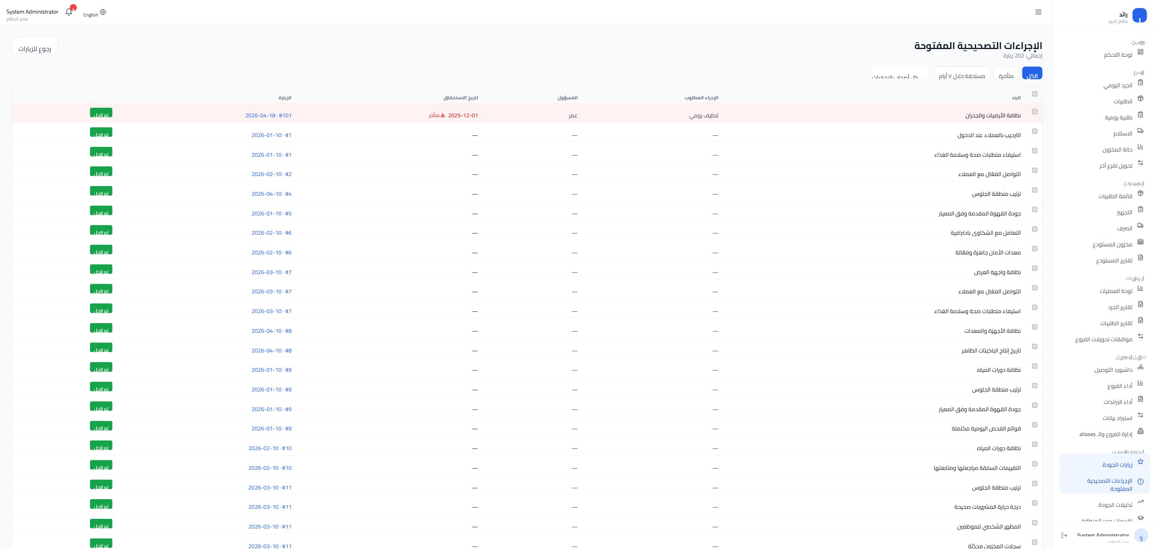
الإجراءات التصحيحية المفتوحة
متابعة البنود الراسبة التي تحتاج معالجة في الفرع
نظام رائد للمخزون — ONDA
37 / 45

Slide 38
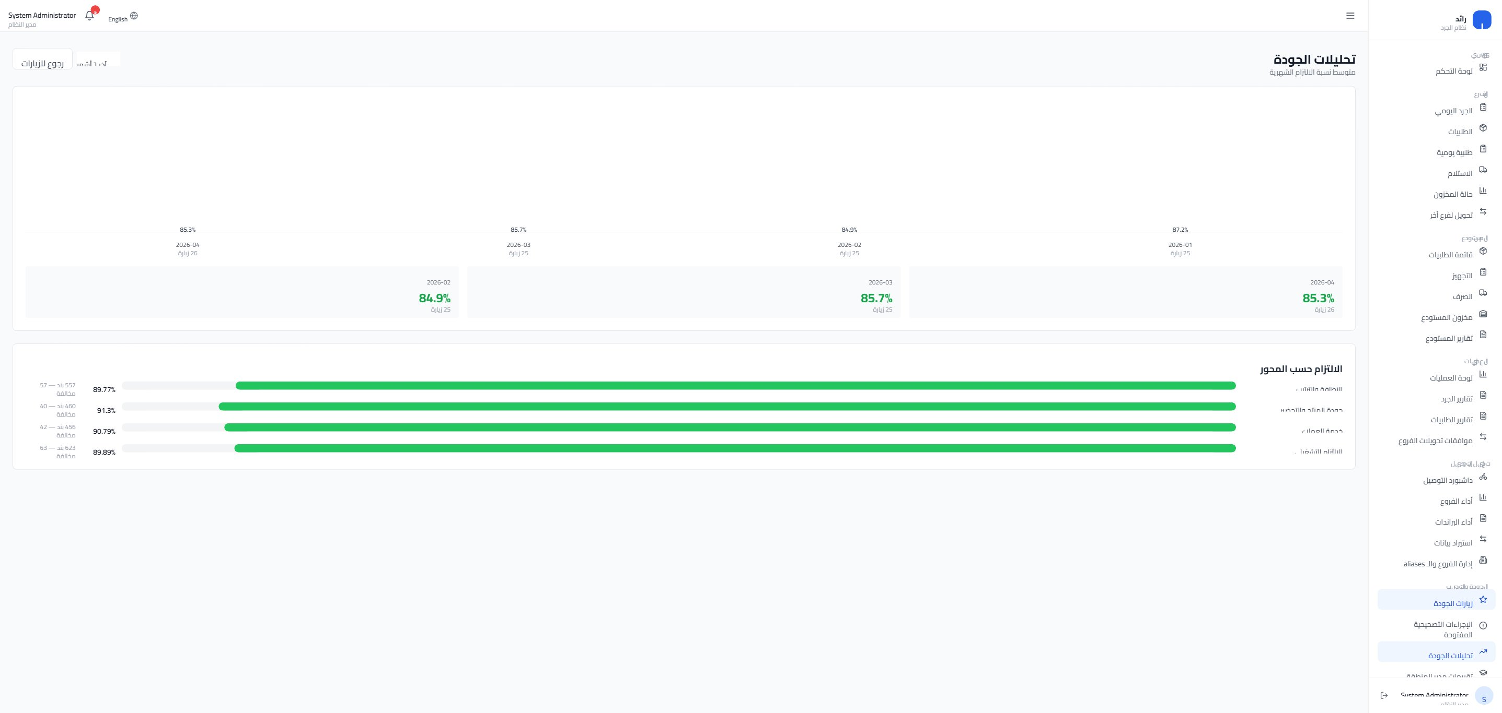
تحليلات الجودة
مقاييس أداء الفروع جودةً — اتجاهات وأقسام وأسباب
نظام رائد للمخزون — ONDA
38 / 45

Slide 39
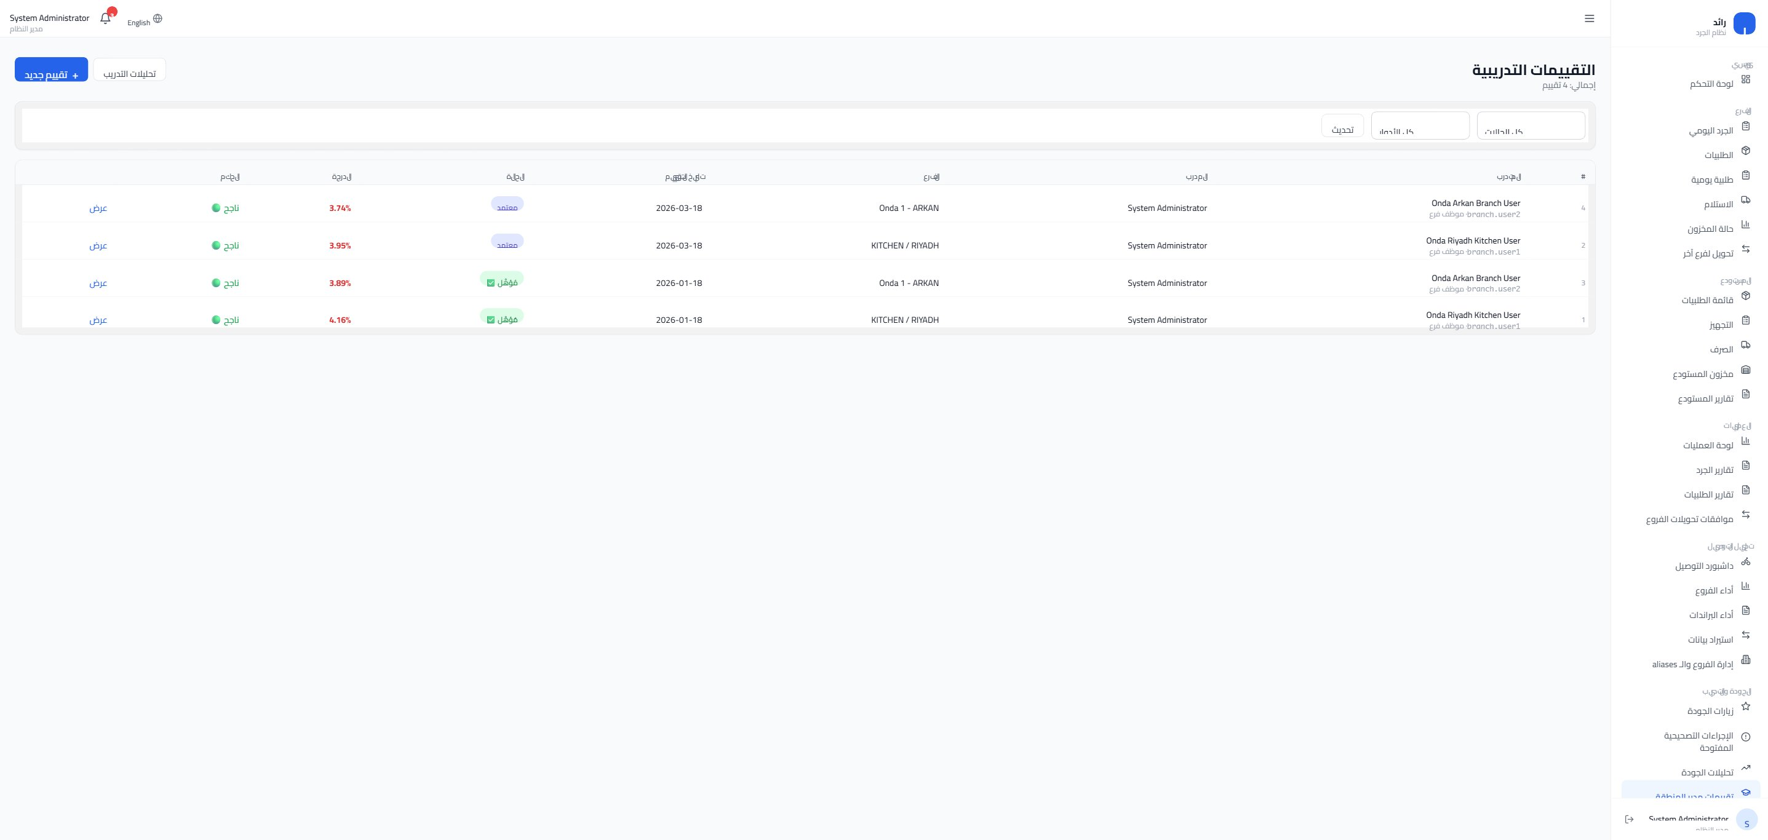
تقييمات التدريب
قوالب تقييم الباريستا ومدير الفرع — مع نتيجة تلقائية
نظام رائد للمخزون — ONDA
39 / 45

Slide 40
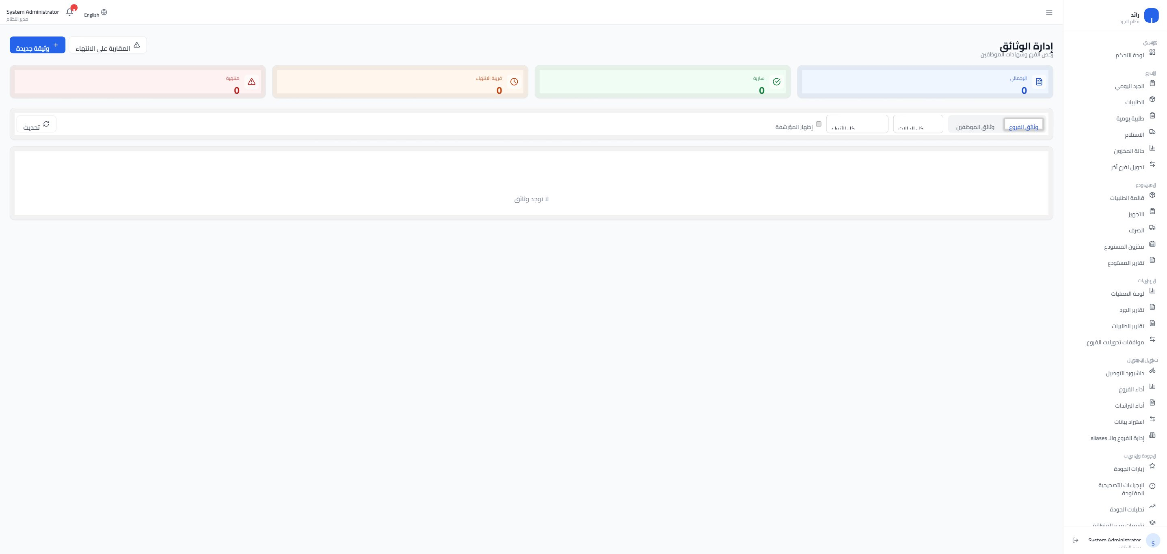
الوثائق
تراخيص وعقود وشهادات — مع تنبيه قبل انتهاء الصلاحية
نظام رائد للمخزون — ONDA
40 / 45

Slide 41
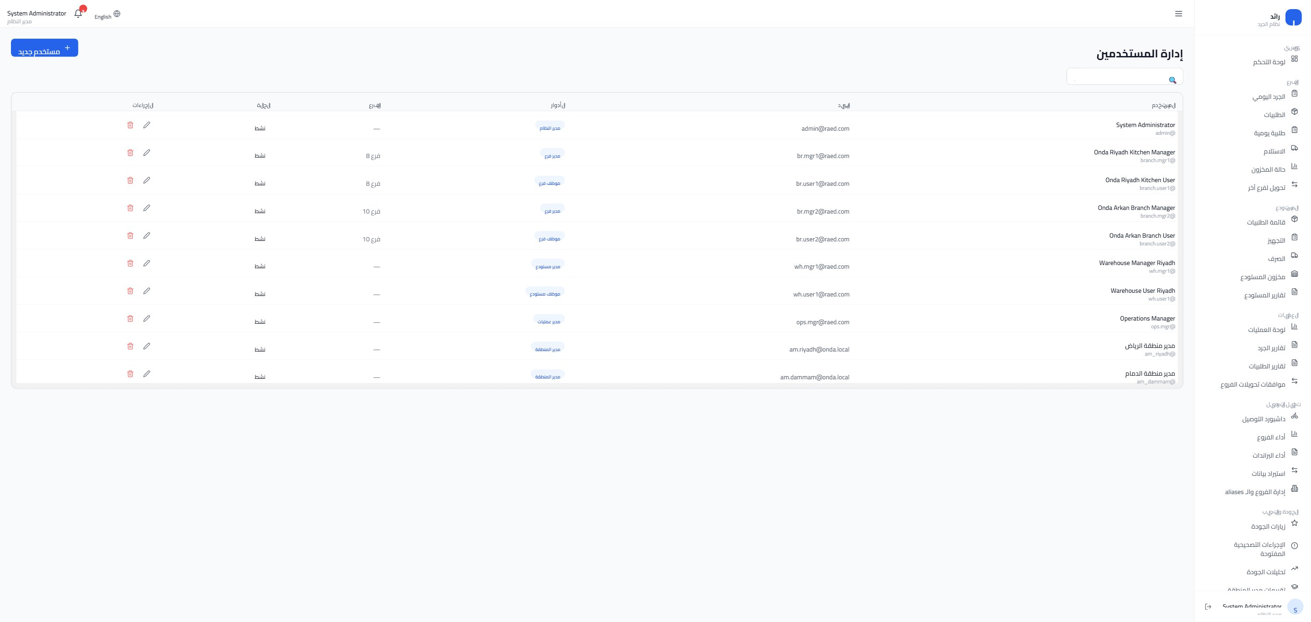
إدارة المستخدمين
إضافة/تعديل موظفين وتحديد أدوارهم وصلاحياتهم
نظام رائد للمخزون — ONDA
41 / 45

Slide 42
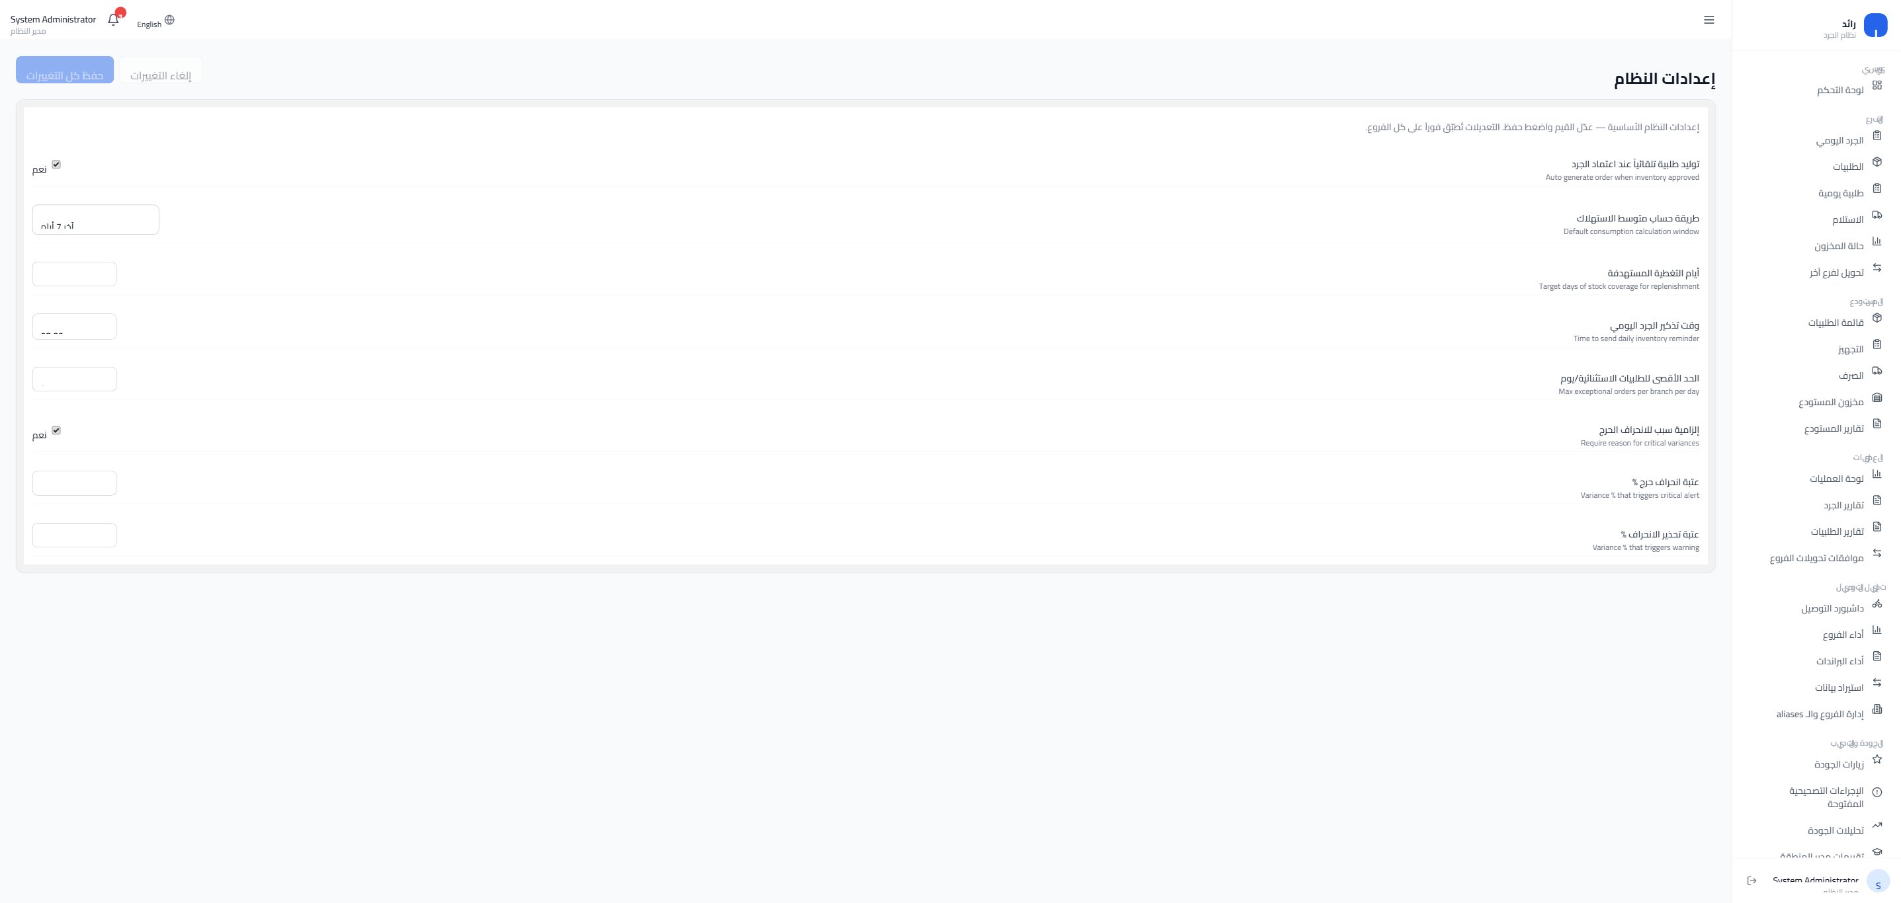
الإعدادات العامة
ضبط إعدادات النظام المركزية والتخصيصات
نظام رائد للمخزون — ONDA
42 / 45

Slide 43
أين نحن الآن؟
المرحلة الحالية
٪١٠٠
تجربة محلية (LAN)
كل الوحدات الأساسية مكتملة وشغّالة
من وحدات النظام الأساسية جاهزة
٣٢ فرع و٢ مستودع جاهزون في النظام
حسابات مدراء المناطق تم إنشاؤها
جاهز للانتقال إلى مرحلة أوسع
دعم كامل للعربية والإنجليزية
بعد نجاح تجربة LAN، نرفع النظام على سيرفر دائم ليعمل من أي مكان.
تم اجتياز مراجعة الأمان والصلاحيات
نظام رائد للمخزون — ONDA
43 / 45

Slide 44





الخطوة القادمة
٠١
٠٢
٠٣
٠٤
نشر سحابي
تطبيق موبايل
ربط مع نقاط البيع
تنبؤ بالاستهلاك
سيرفر دائم متاح من أي مكان، ٢٤ ساعة ٧ أيام
لموظفي الفروع لإدخال الجرد من الهاتف
استهلاك محسوب تلقائياً من المبيعات
طلبيات مقترحة بناءً على سلوك الفرع
الطريق أمامنا
نظام رائد للمخزون — ONDA
44 / 45

Slide 45

شكراً لكم
أسئلة؟ مقترحات؟ — نحن جاهزون
نظام رائد — ONDA

